Slide 1
Калькулятор
Автор Савцев Павел.

Slide 2
Идеи:
Создать калькулятор для Windows, который будет считать выражения, функции и т.д.
Создать удобный калькулятор, из которого при помощи голосового ввода (или клавиатуры), можно будет выйти в интернет.

Slide 3
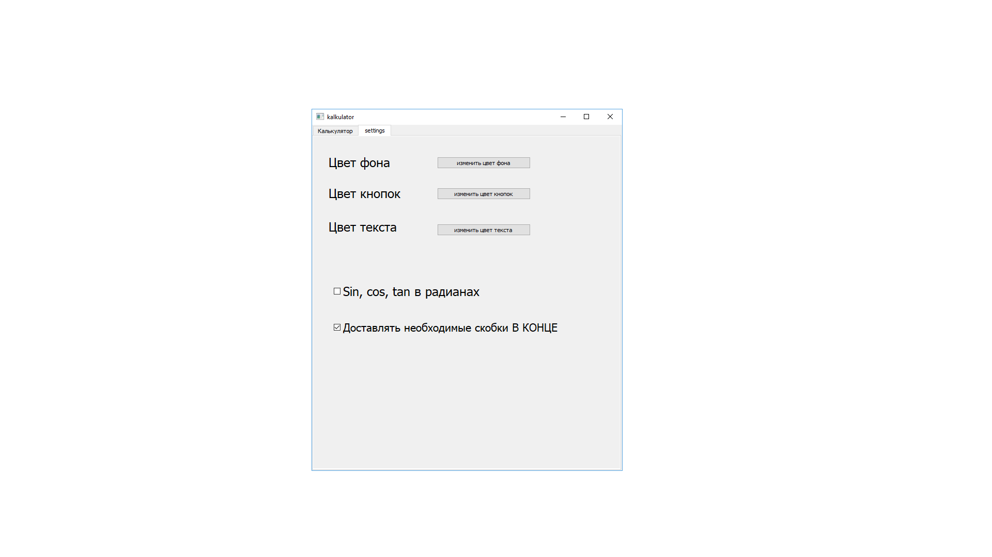
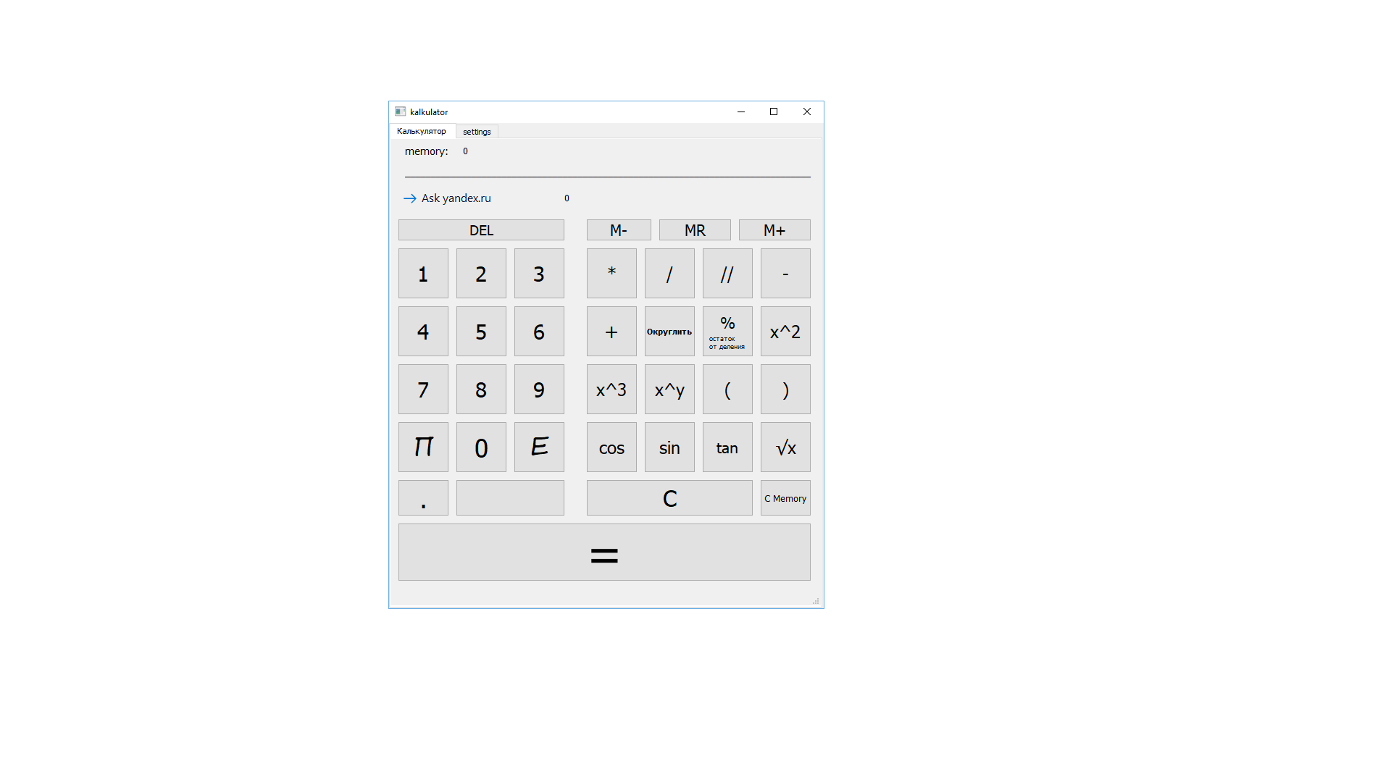
Классы
Класс MyWidget отвечающий за 1 окно (сам калькулятор)
Класс sett отвечающий за 2 окно (настройки калькулятора)

Slide 4
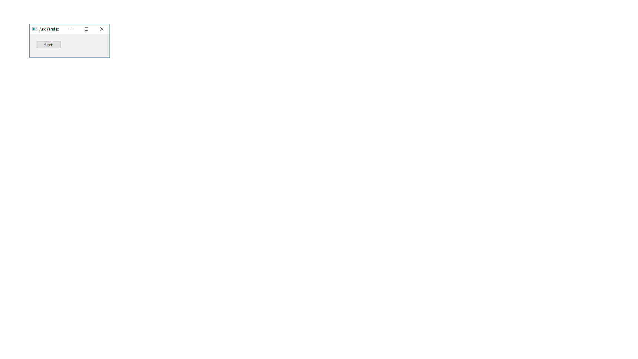
Классы
Класс AudioTimer отвечающий за появляющееся окно (голосовой поиск)

Slide 5
Функции
fobrabotka
cleaner
Приводит введенные пользователем данные в код Python, также расставляет дополнительные знаки.
Изначально было написана для того, чтобы в выражениях с множеством скобок и sin(cos, tan), вставляет radians, и скобки для нее
Очищает введенную строку от нулей в начале чисел и т.д.
5 * (0.12 + 05) + sin(0.01)
5 * (0.12 + 5) + sin(0.01)
(sin(89 + (1 / 1)) + 5 * (1 * (1 + 5)))^5
(sin(radians(89+(1/1)))+5*(1*(1+5)))**5

Slide 6
Библиотеки
Pyaudio
sys (есть по умолчанию)
keyboard
math
PyQt5 (QtGui, QtWidgets, uic, QtCore, QApplication, QWidget, QMainWindow, QInputDialog, QPushButton, QColorDialog, QCheckBox, QSize.
SpeechRecognition
webbrowser (есть по умолчанию)

Slide 7
Возможности Доработки
Построение графики функций.
Увеличение числа функций (log, y√x, различные системы исчисления и т.д.).
Озвучка калькулятора.
История.

Slide 8
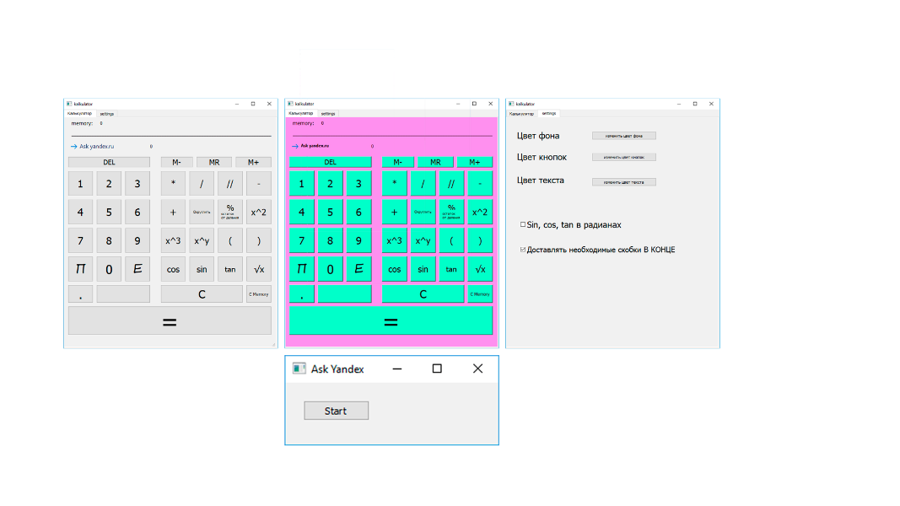
Но калькулятор хороший и без этого

Slide 9
Спасибо за внимание!

